Slide 1
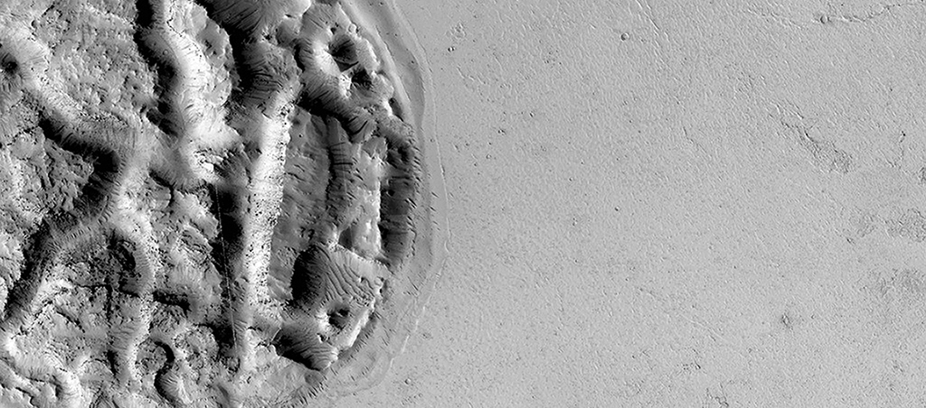

تكوين جيولوجي غريب في حمم أثاباسكا
التكوين له شكل دائري يبلغ قطره حوالي ٢ كم ويبدو وكأنّه جزيرة محاطة “ببحر” من الحمم البركانيه الناعمة الشكل. من المعلوم انّ منطقة أثابسكا تحتوي على بعض من أحدث التدفقات البركانية على سطح المرّيخ. لذا، فإنّه من المرجح أي يكون النشاط البركاني هو المسؤول عن هذا التكوين.
uahirise.org/ar/ESP_038646_1805

